Slide 1
Chương 2: Họ vi điều khiển 8051
(tổ chức bộ nhớ)

Slide 2
Mục tiêu
Hiểu được cấu trúc bộ nhớ bên trong vđk 8051
Biết được cách hoạt động các thanh ghi đặt biệt
Biết được cách ghép nối với ROM, RAM ngoài
Biết được các kiểu định địa chỉ trong 8051

Slide 3
Nội dung
Tổ chức bộ nhớ
Các chế độ định địa chỉ

Slide 4
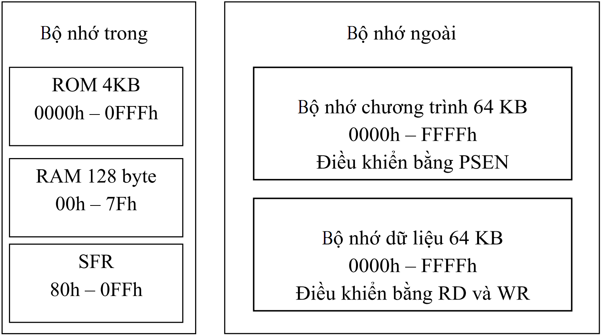
Tổ chức bộ nhớ 8051

Slide 5
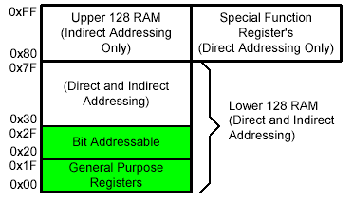
Cấu trúc RAM nội trong 8051

Slide 6
Các bank thanh ghi
1F
18
Bank 3
Four Register Banks
Each bank has R0-R7
Selectable by PSW 3, 4
17
10
Bank 2
0F
08
Bank 1
07
06
05
04
03
02
01
00
R7
R6
R5
R4
R3
R2
R1
R0
Bank 0

Slide 7
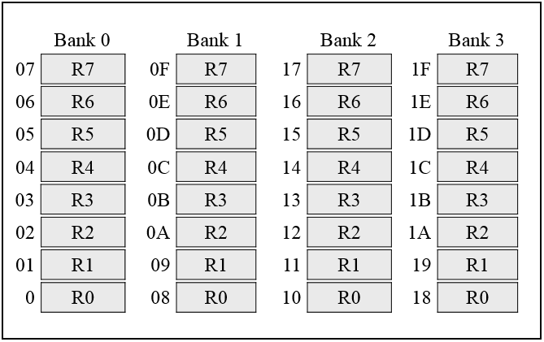
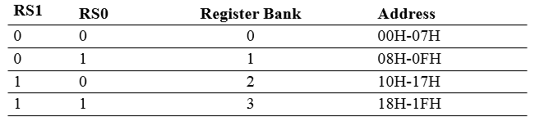
Các bank thanh ghi

Slide 8
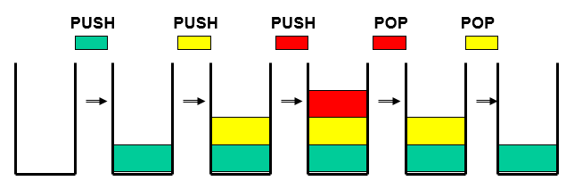
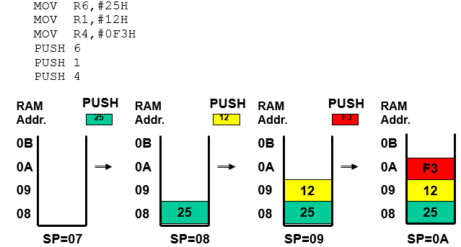
Bank 1 được sử dụng làm stack

Slide 9
Các thanh ghi định địa chỉ bit
2F
2E
2D
2C
2B
2A
29
28
7F |  |  |  |  |  |  | 78
 |  |  |  |  | 1A
 |  |  |  |  |  |  | 10
0F |  |  |  |  |  |  | 08
07 | 06 | 05 | 04 | 03 | 02 | 01 | 00
20h – 2Fh (16 locations X 8-bits = 128 bits)
Bit addressing:
mov C, 1Ah
or
mov C, 23h.2
27
26
25
24
23
22
21
20

Slide 10
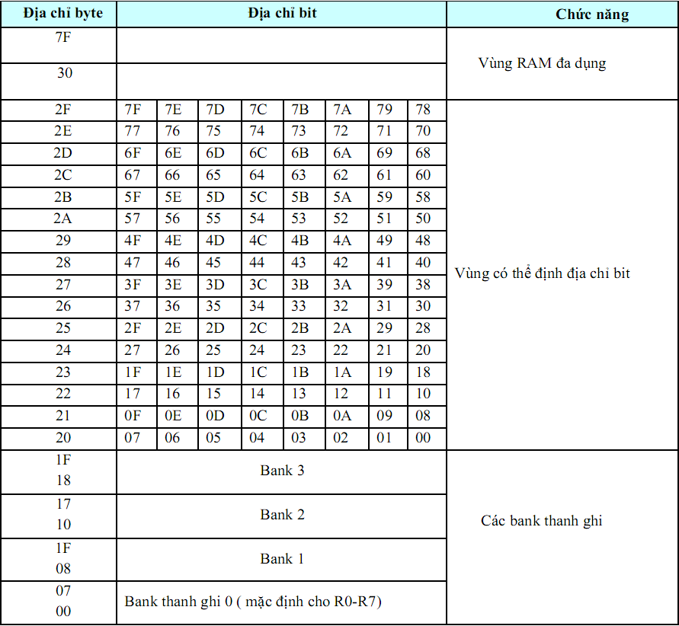
Tổng kết vùng RAM thấp

Slide 11
Cấu trúc RAM nội trong 8051
Special Function Registers
Thanh ghi DATA
Thanh ghi CONTROL
  Timer
  Serial ports
  Interrupt system
  ADC
  DAC
  …
Addresses 80h – FFh
Direct Addressing used to access SFRs

Slide 12
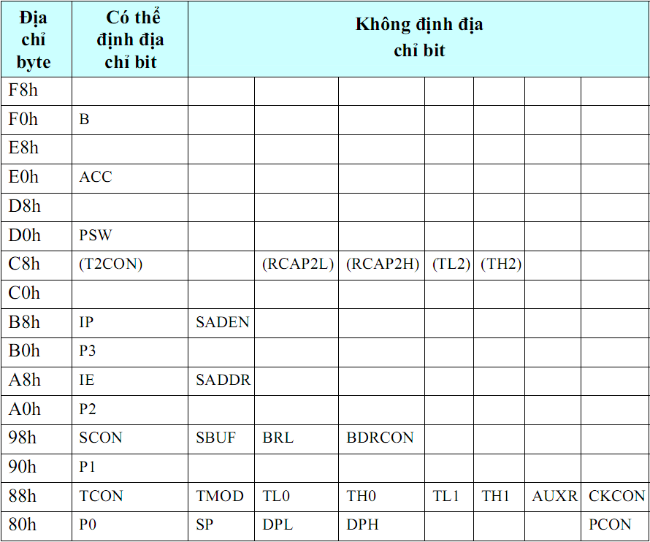
Các thanh ghi có chức năng đặt biệt

Slide 13
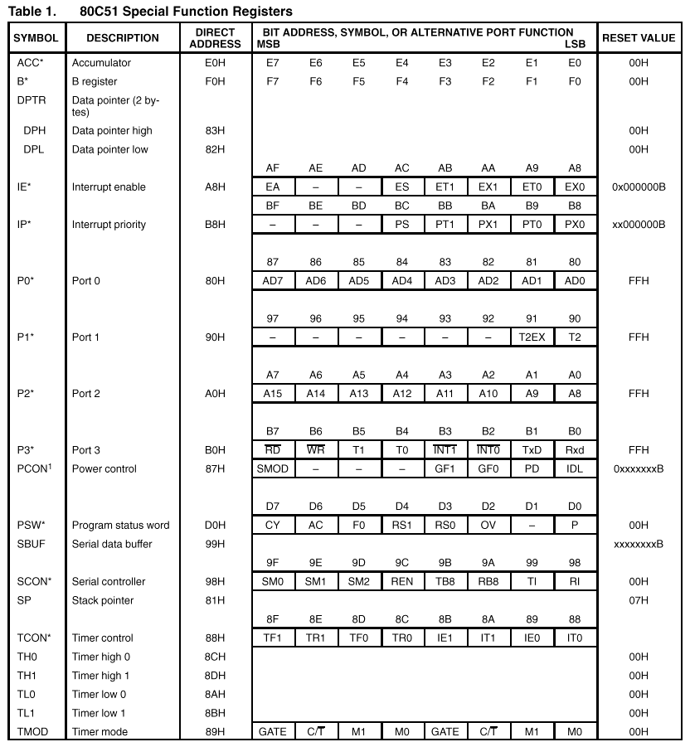
Các thanh ghi có chức năng đặt biệt

Slide 14
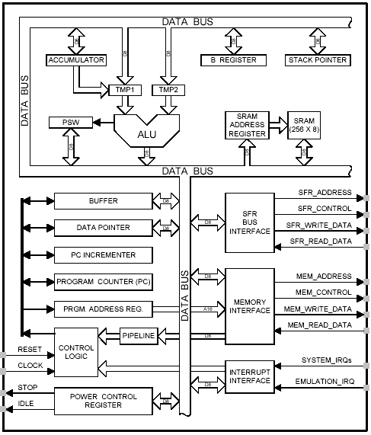
Các thanh ghi CPU 8051
A: Thanh ghi tích lũy
B: Dùng trong nhân/chia
PSW: Trạng thái chương trình
SP: Stack Pointer
PC: Program Counter
DPTR: Data PoinTeR
DPTR
DPH
DPL
PC
PC
Thanh ghi 16-bit trong 8051

Slide 15
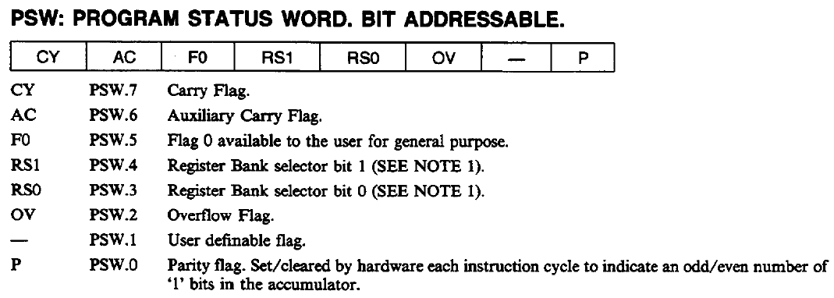
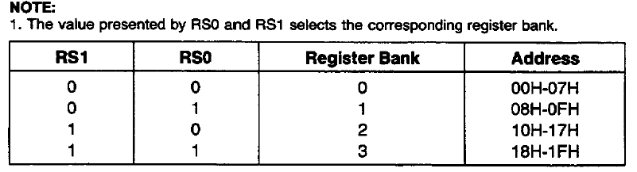
Thanh ghi PSW

Slide 16
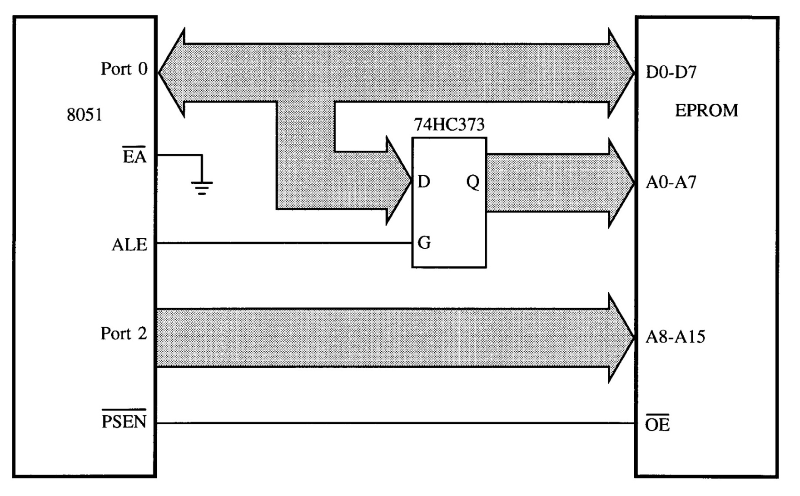
Mở rộng bộ nhớ chương trình
Use external memory - Address multiplexing
Address Line Enable

Slide 17
Mở rộng bộ nhớ chương trình (tt)
2. 74373 latches the address and send to ROM
1. Send address to ROM
PSEN
OE
ALE
74LS373
OC
G
P0.0
P0.7
A0
A7
D
Address
D0
D7
EA
P2.0
P2.7
A8
A12
8051
ROM

Slide 18
Mở rộng bộ nhớ chương trình (tt)
2. 74373 latches the address and send to ROM
PSEN
OE
ALE
74LS373
OC
G
P0.0
P0.7
A0
A7
D
Address
D0
D7
EA
3. ROM send the instruction back
P2.0
P2.7
A8
A12
8051
ROM

Slide 19
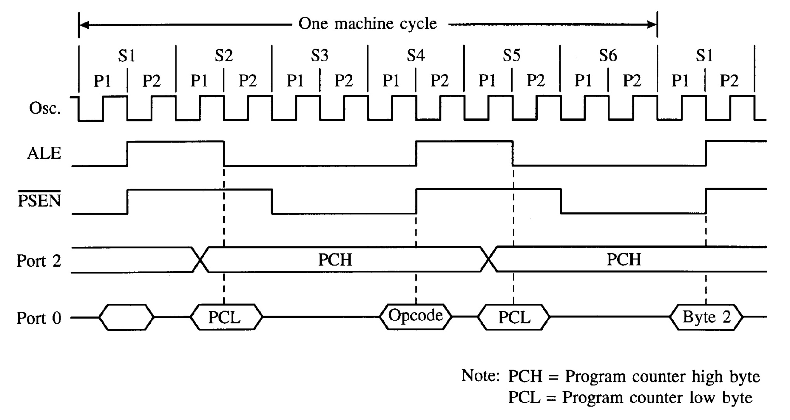
Mở rộng bộ nhớ chương trình (tt)
Timing diagram for external CODE memory access

Slide 20
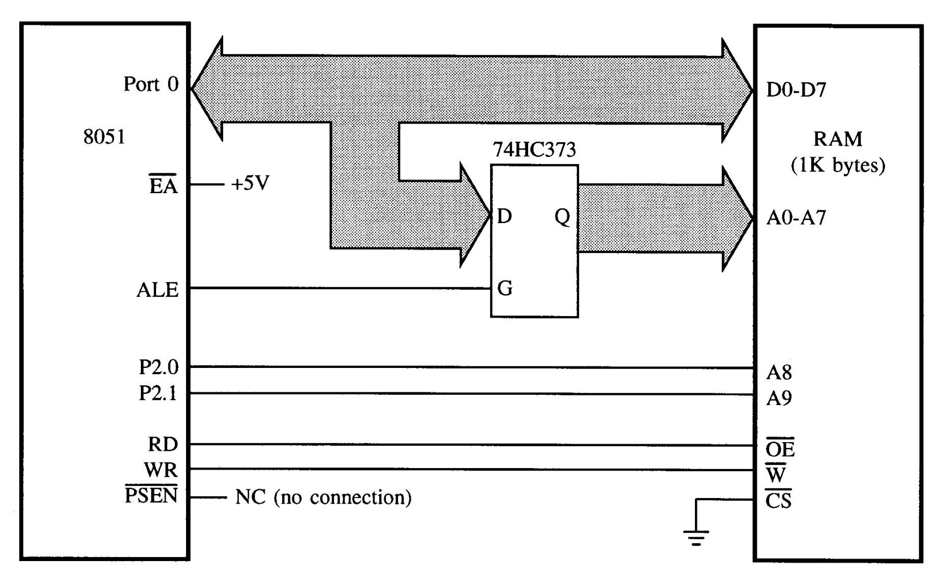
Mở rộng bộ nhớ dữ liệu (1K bytes)

Slide 21
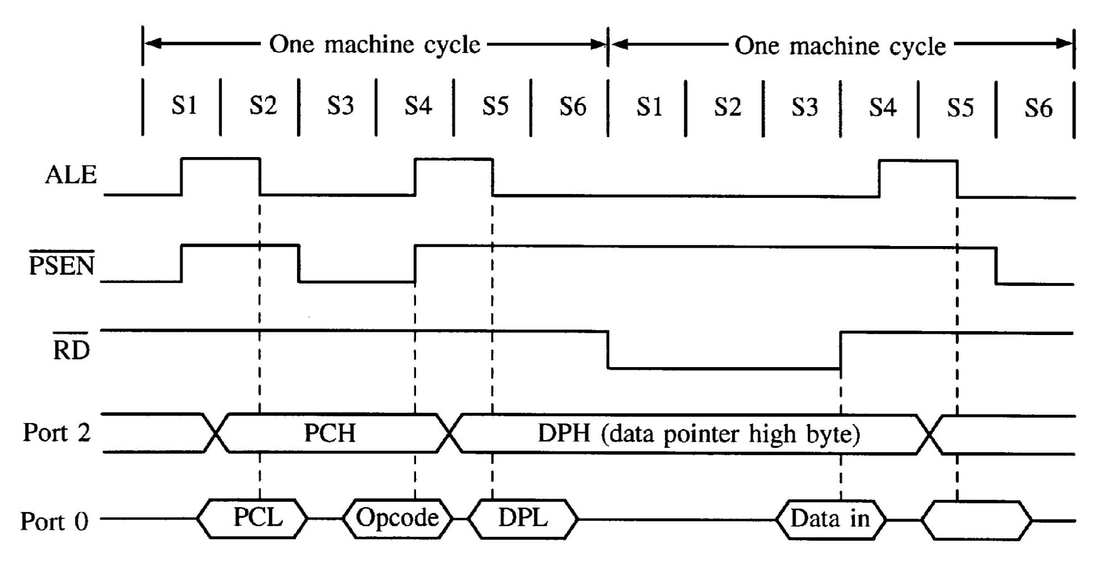
Mở rộng bộ nhớ dữ liệu (tt)
DATA memory

Slide 22
Các chế độ định địa chỉ
Địa chỉ tức thời
Địa chỉ theo thanh ghi
Địa chỉ trực tiếp
Địa chỉ gián tiếp
Địa chỉ chỉ số

Slide 23
Địa chỉ tức thời
Toán hạng nguồn là một hằng số (có dấu # phía trước)
Dùng để nạp thông tin vào bất kỳ thanh ghi nào
  mov A, #0 ;put 0 in the accumulator
  ;A = 00000000
  mov R4, #11h ;put 11hex in the R4 register
  ;R4 = 00010001
  mov B, #11 ;put 11 decimal in b register
  ;B = 00001011
  mov DPTR,#7521h ;put 7521 hex in DPTR
  ;DPTR = 0111010100100001

Slide 24
Địa chỉ tức thời (tt)
Toán hạng nguồn là một hằng số (có dấu # phía trước)
Dùng để nạp thông tin vào bất kỳ thanh ghi nào
MOV DPTR,#7521h
MOV DPL,#21H
MOV DPH, #75H
COUNT EGU 30
~ ~
mov R4, #COUNT
MOV DPTR,#MYDATA
~ ~
0RG 200H
MYDATA:DB “IRAN”

Slide 25
Địa chỉ theo thanh ghi
Sử dụng các thanh ghi để lưu dữ liệu cần được thao tác
Các toán hạng là 1 trong các thanh ghi Ri (i =0-7)
MOV R0,A
MOV A,R7
ADD A,R4
ADD A,R7
MOV DPTR,#25F5H
MOV R5,DPL
MOV R,DPH
Note that MOV R4,R7 is incorrect

Slide 26
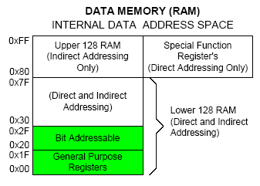
Địa chỉ trực tiếp
Toán hạng là tên hoặc địa chỉ của các thanh ghi trong vùng RAM thấp và SFR
Mov a, 70h ; copy contents of RAM at 70h to a
Mov R0,40h ; copy contents of RAM at 70h to a
Mov 56h,a ; put contents of a at 56h to a
Mov 0D0h,a ; put contents of a into PSW

Slide 27
Địa chỉ trực tiếp
Toán hạng là tên hoặc địa chỉ của các thanh ghi trong vùng RAM thấp và SFR
MOV A,4 = MOV A,R4
MOV A,7 = MOV A,R7
MOV 7,2 = MOV R7,R6
MOV A,#5 ;Put 5 in A
MOV A,5 ;Put content of RAM at 5 in A

Slide 28
Địa chỉ gián tiếp
Một thanh ghi được sử dụng như một con trỏ dữ liệu
Toán hạng nằm trong toàn bộ RAM thấp, cao, ngoài; và không dung cho SFR; có ký tự @ trước toán hạng
Địa chỉ của toán hạng chứa trong thanh ghi con trỏ R0, R1, DPTR)
mov psw, #0 ; use register bank 0
mov r0, #0x3C
mov @r0, #3 ; memory at 3C gets #3
; M[3C] ← 3

Slide 29
Địa chỉ chỉ số
Dùng trong không gian ROM/RAM chương trình trong dải 64KB
Thanh ghi DPTR/PC và thanh ghi A được dùng để tạo ra địa chỉ của phần dữ liệu được lưu trong bộ nhớ
    mov dptr, #4000h
    mov a, #5
    movc a, @a + dptr ;a ← M[4005]
ORG 1000h
    1000 mov a, #5
    movc a, @a + PC ;a ← M[1008]
    Nop
PC

Slide 30
Ôn tập
Cấu trúc bên trong RAM
Các bank thanh ghi, stack
Các thanh ghi chức năng đặt biệt
Kết nối ROM, RAM ngoài
Các kiểu định địa chỉ

Slide 31
Kết thúc chương 2-2

